Slide 1
Всероссийский Урок Победы, посвященный– 77-летию Победы в Великой Отечественной войне 1941-1945 годов.

Slide 3
ВОЙНА
Война…. Суровее нет слова.
Война…. Печальнее нет слова.
Война…. Священнее нет слова
1418 дней

Slide 4
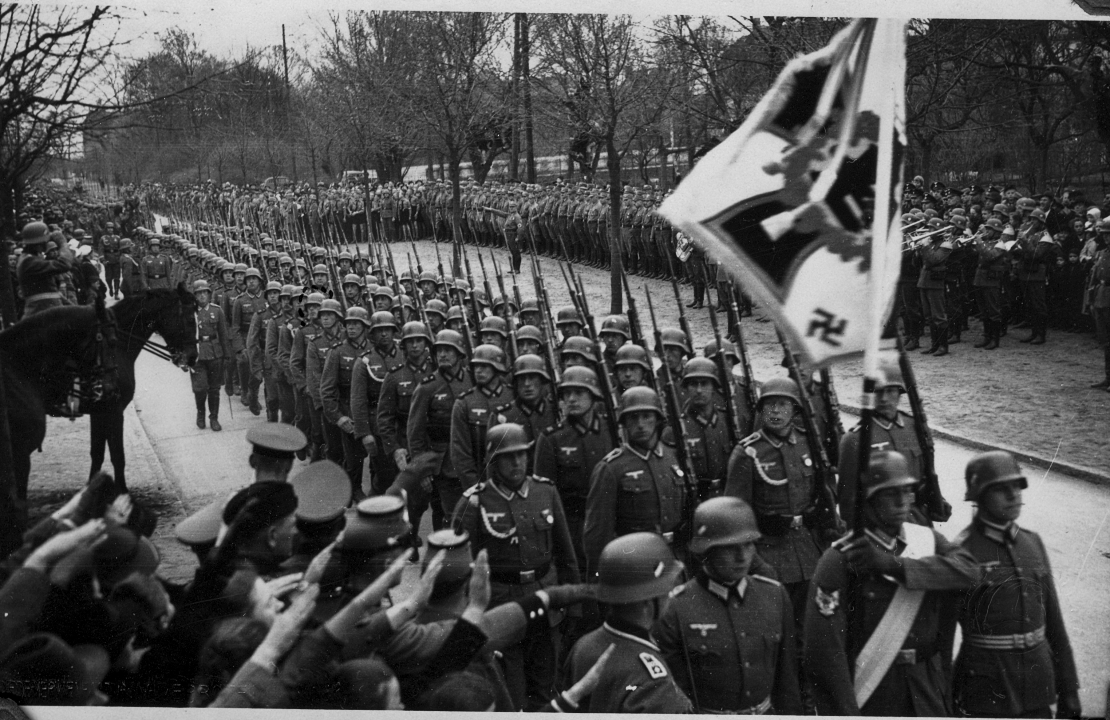
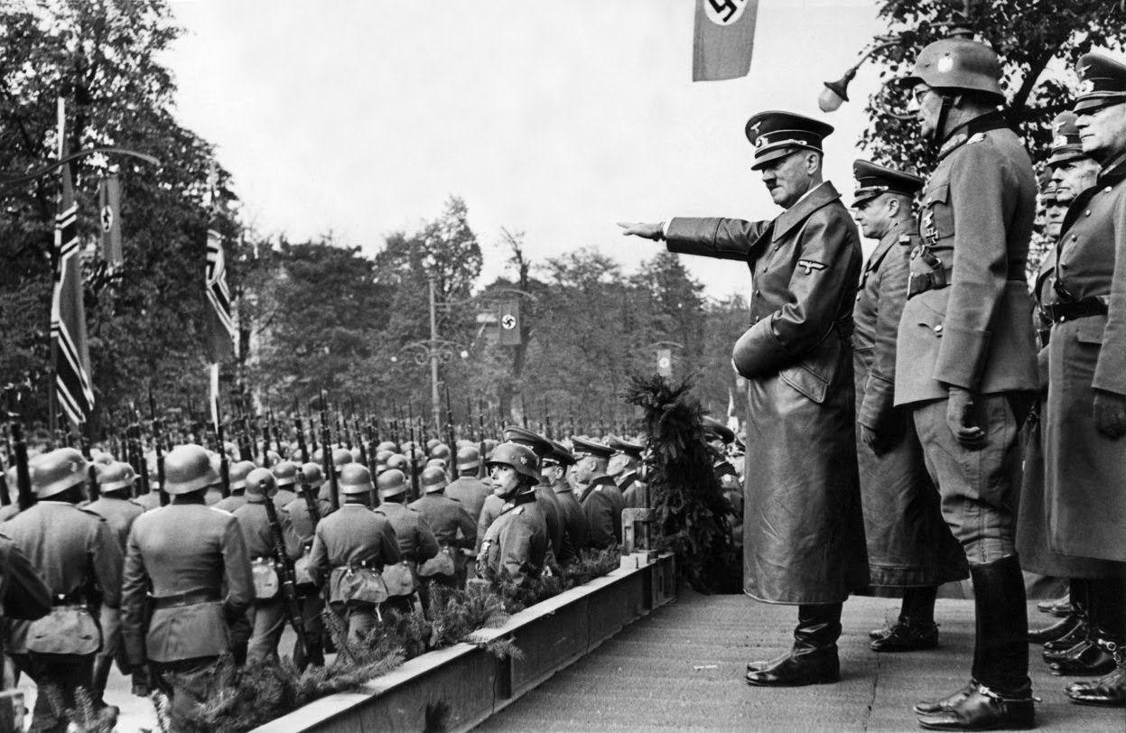
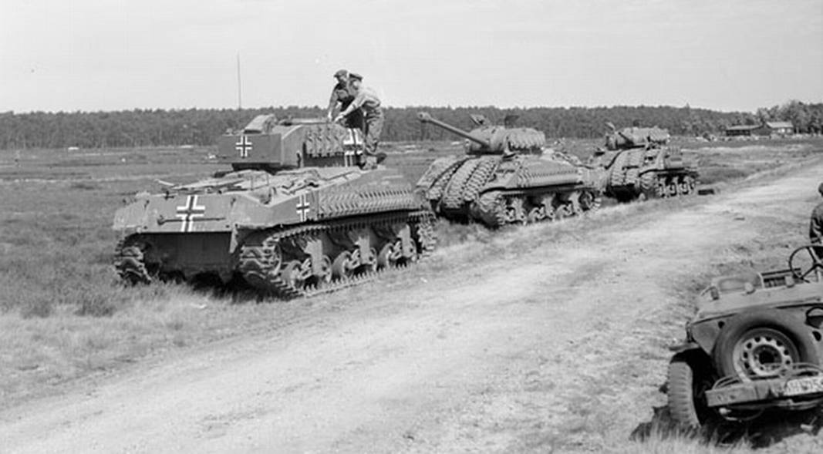
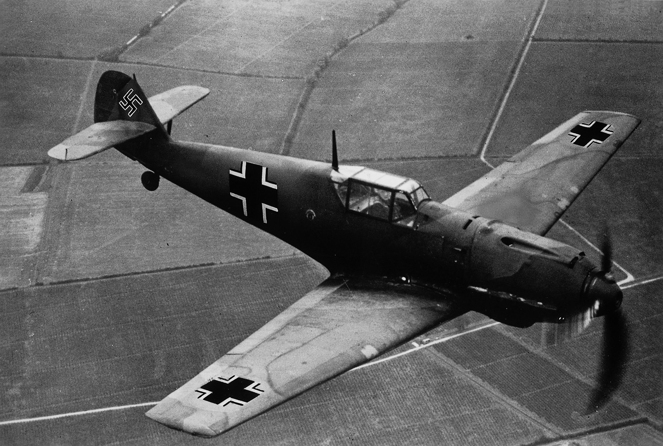

Slide 5
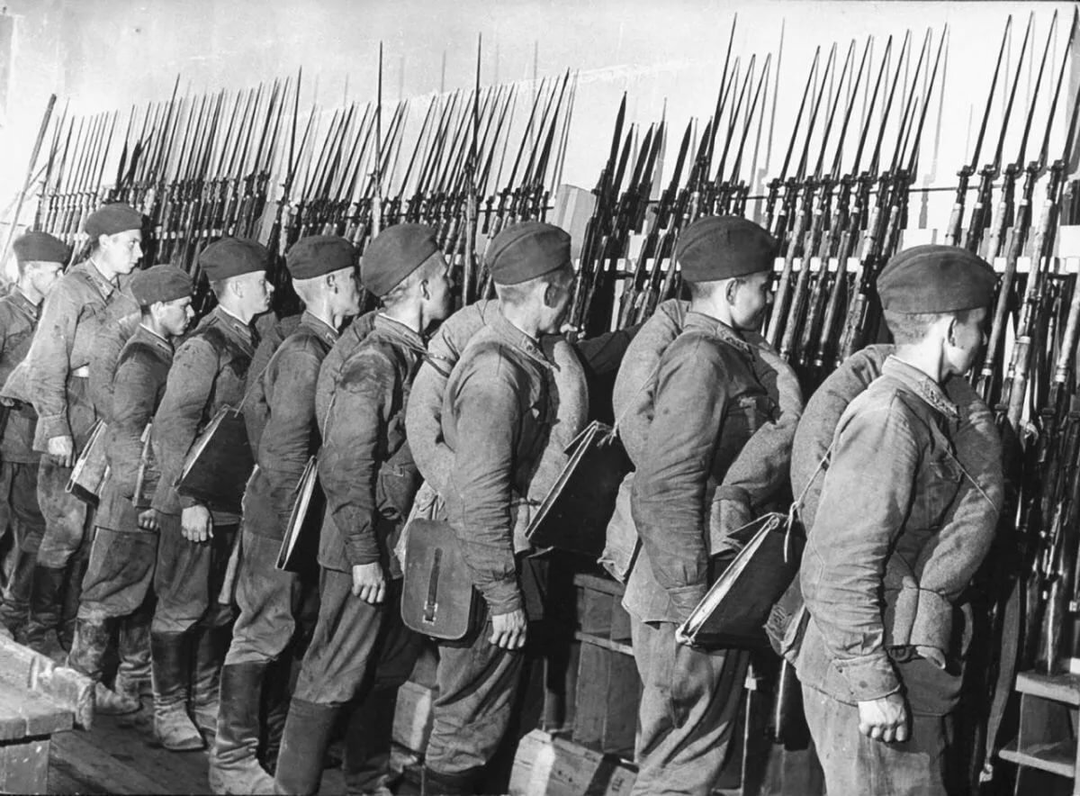
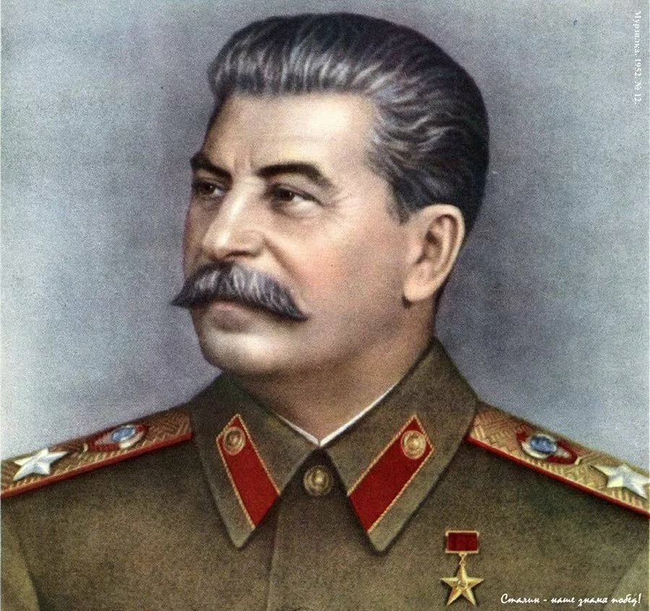
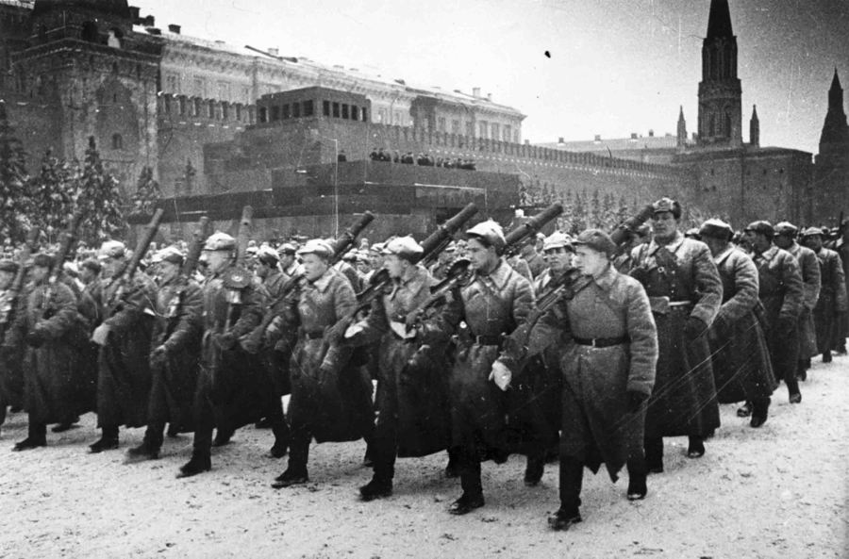

Slide 6
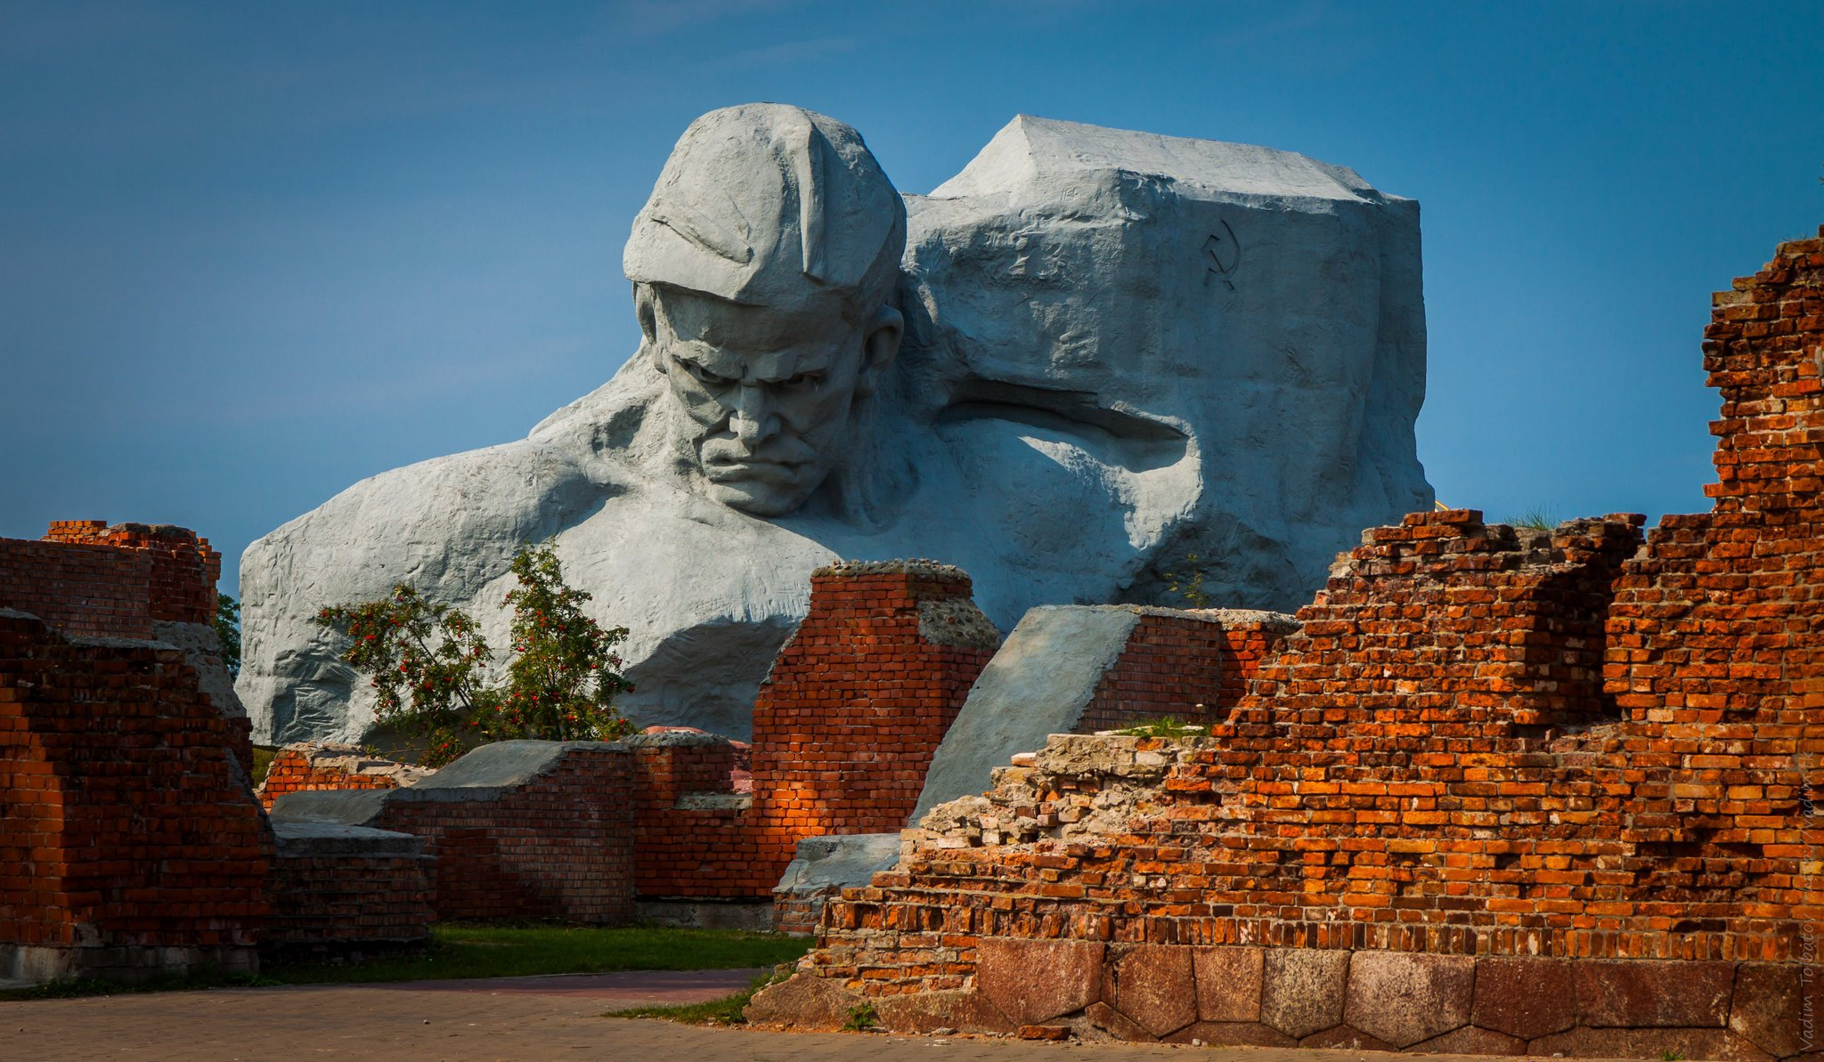
Брестская крепость

Slide 7
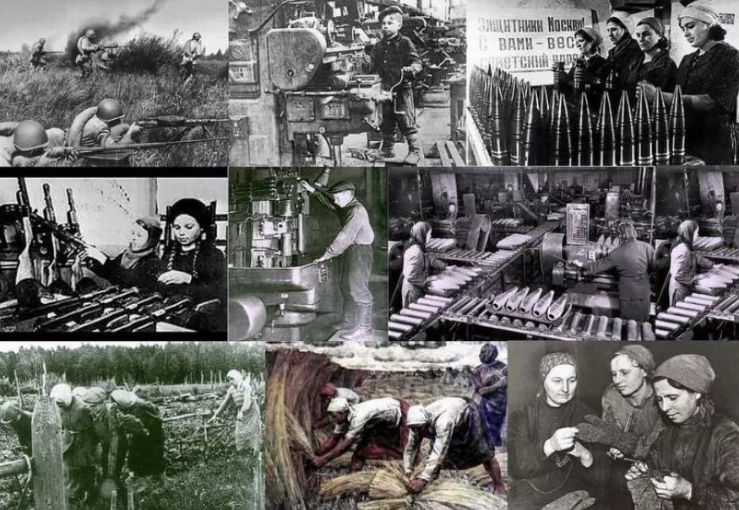

Slide 8
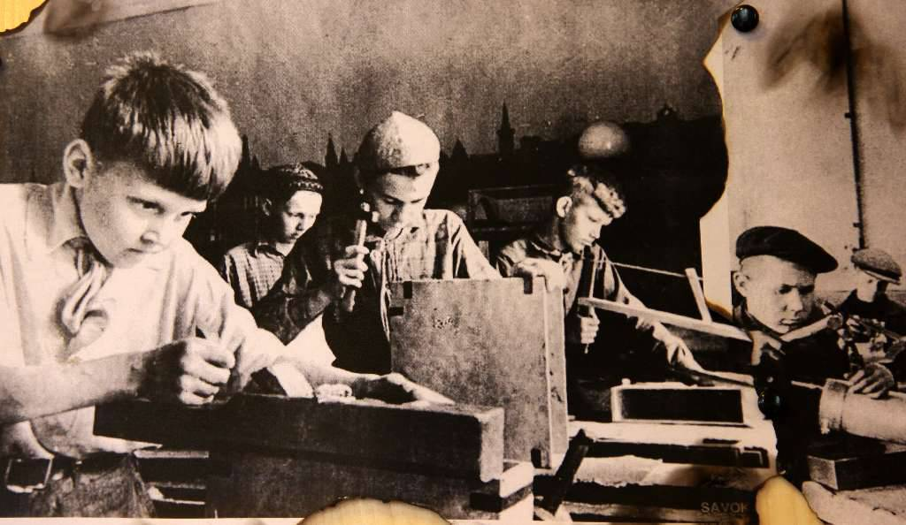

Slide 9
Что есть у любого народа дороже ? У любой матери? У любого отца?
Дети!

Slide 10
ДЕТИ ВОЙНЫ. Что они могут рассказать?

Slide 11
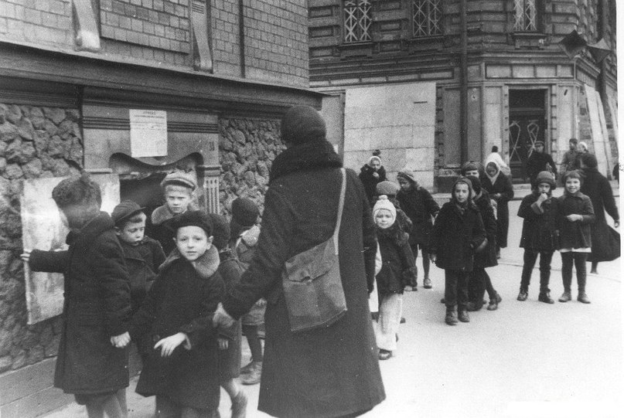
Как тосковали по школе и учителям.

Slide 12
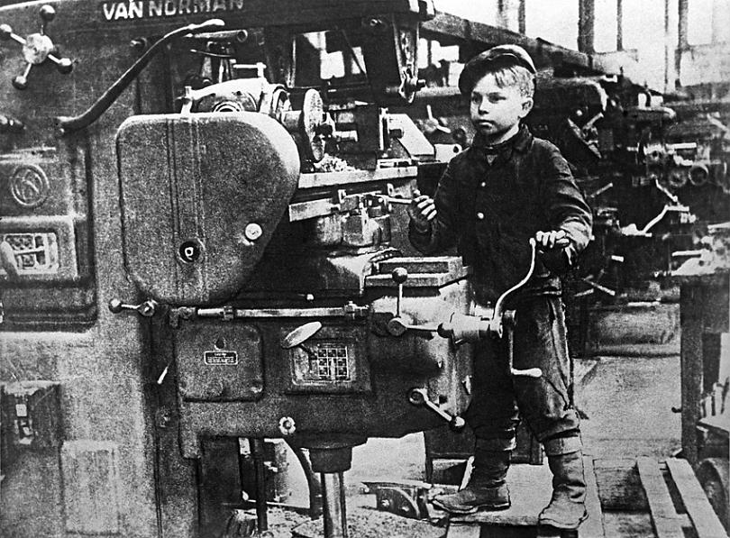
Как в 10-12 лет работали на станках по 12 часов в сутки.

Slide 13
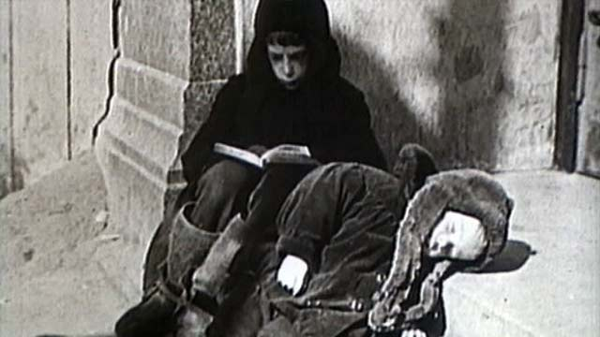
Как умирали от голода и страха.

Slide 14
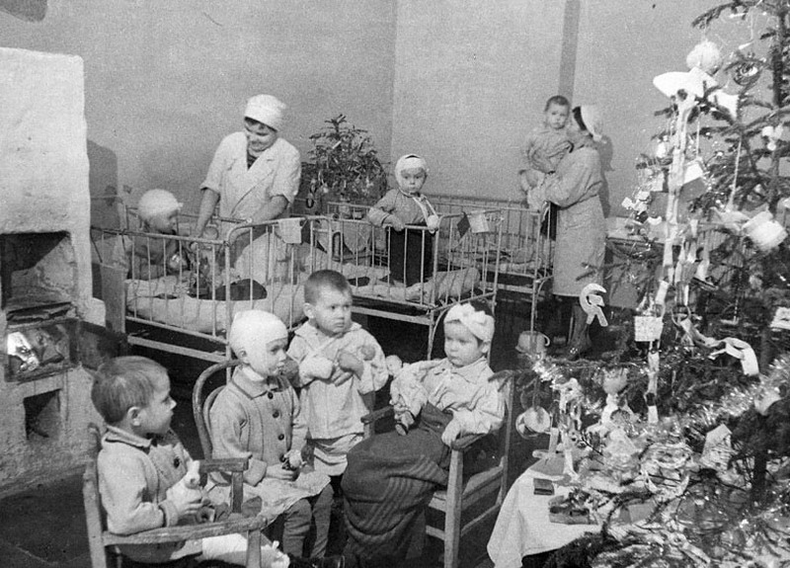
Как их усыновляли чужие люди.

Slide 15
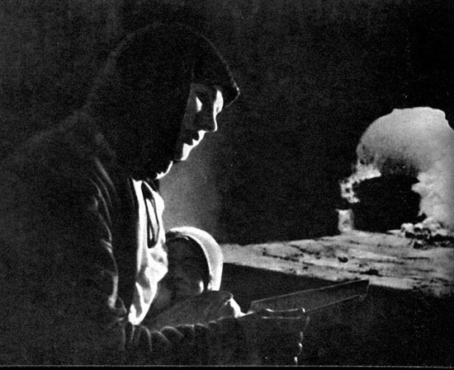
Как получали на погибших отцов похоронки.

Slide 16
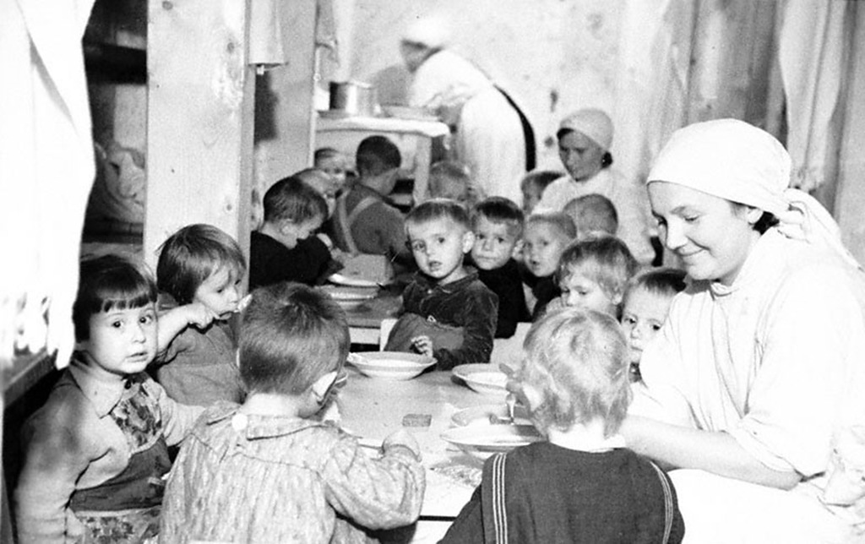
Как увидев после войны батон, не знали, можно ли его есть.

Slide 17
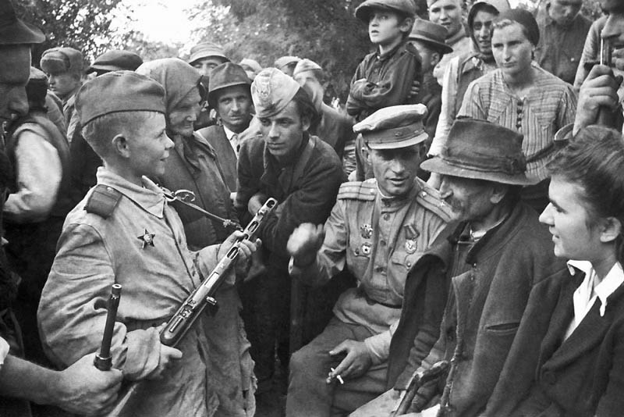
Воевали на фронте

Slide 18
Дети –узники концлагерей
Их угоняли в Германию на принудительные работы,
В концлагерях проводили на них опыты;
Их сжигали заживо в крематориях, морили голодом;

Slide 19
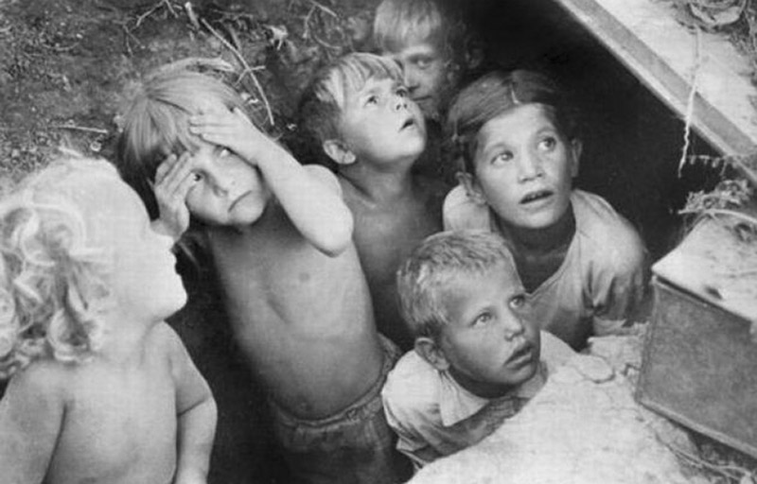
Сколько детских судеб погублено? Сколько детей осталось без родителей, дома, крыши над головой?

Slide 20
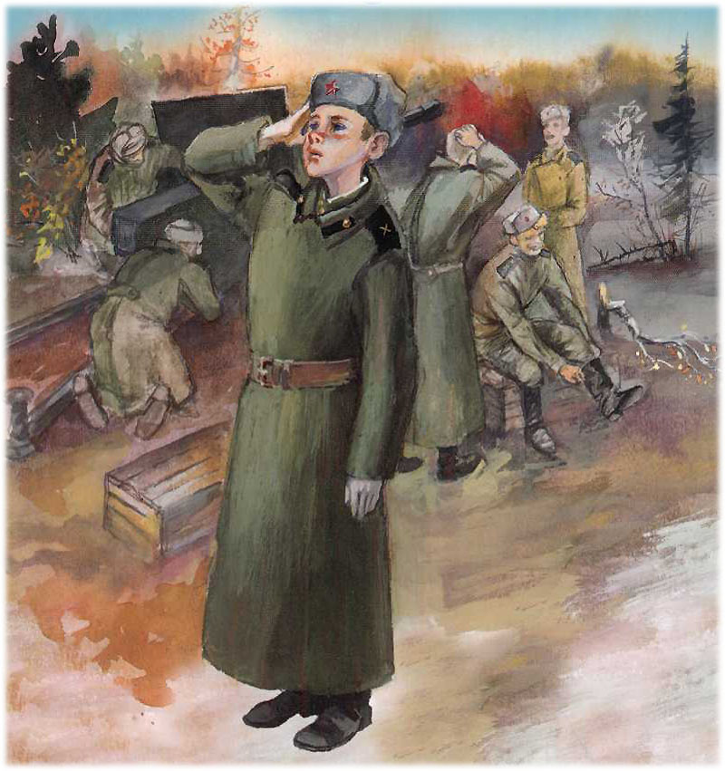

Slide 21
30 сентября 1941 г.- 20 апреля 1942 г.

Slide 22
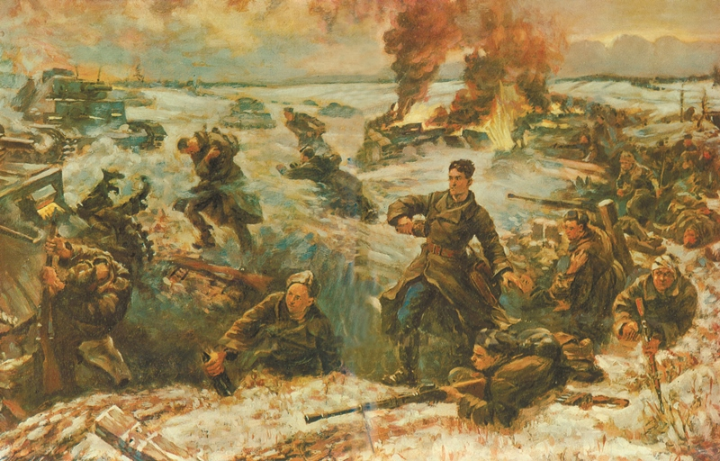

Slide 23
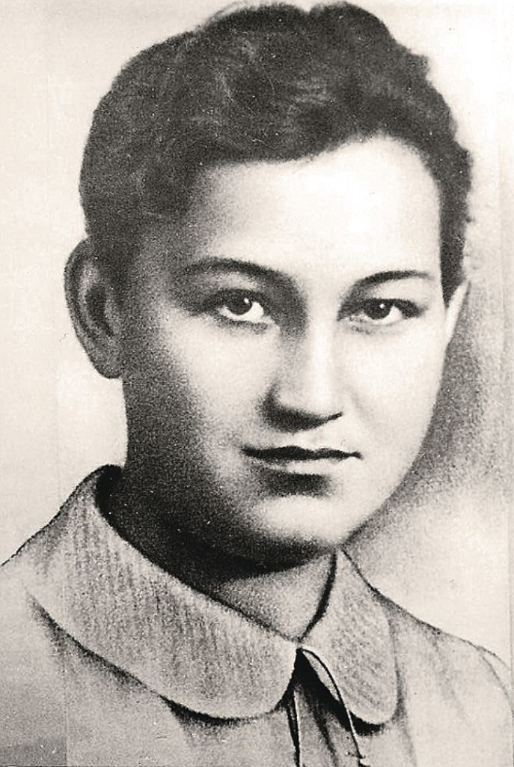
Зоя Космодемьянская

Slide 25
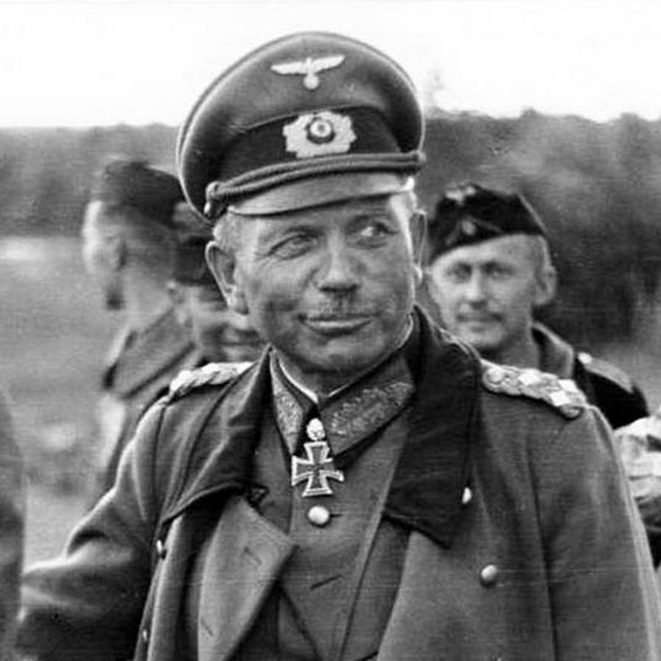
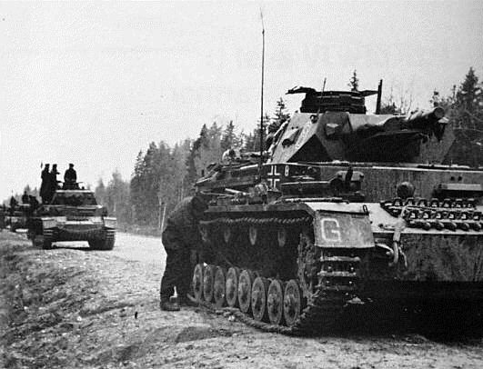
2 танковая армия
Гейнц Гудериан –
генерал-полковник
немецкой армии
Прозвище
««Быстроходный Хайнц»

Slide 26
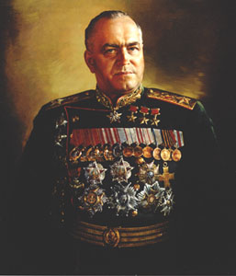
Маршал Г.К.Жуков
«Как ни пытался враг взять Тулу и этим открыть себе дорогу к столице, успеха он не добился. Город стал как неприступная крепость. В разгроме немецких войск под Москвой Туле и её жителям принадлежит ведущая роль».

Slide 27
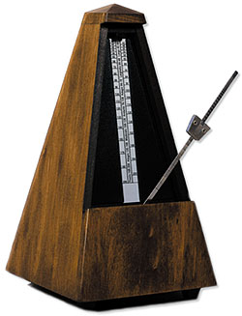
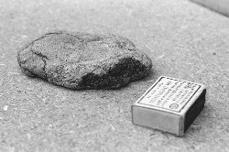
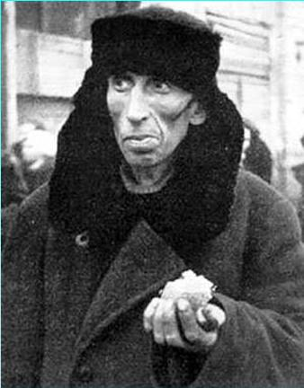
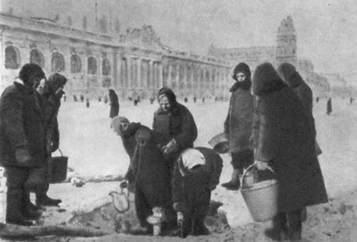
Блокада Ленинграда

Slide 28
2 февраля 1943 г.- освобождение Сталинграда

Slide 29
5 июля -23 августа 1943 г.

Slide 30
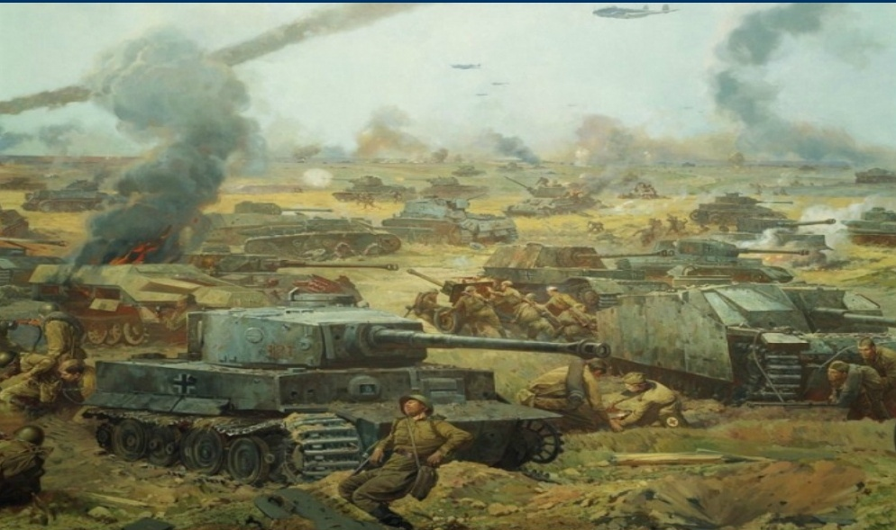

Slide 32
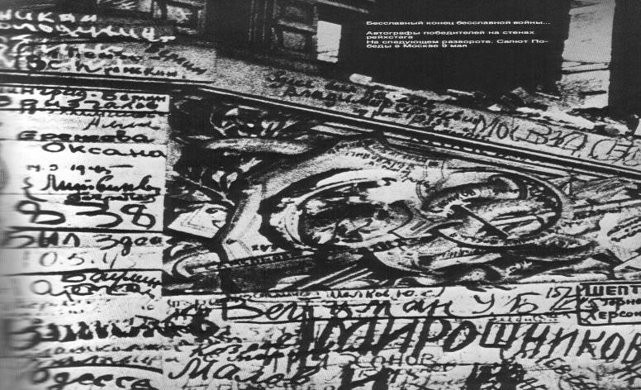

Slide 33
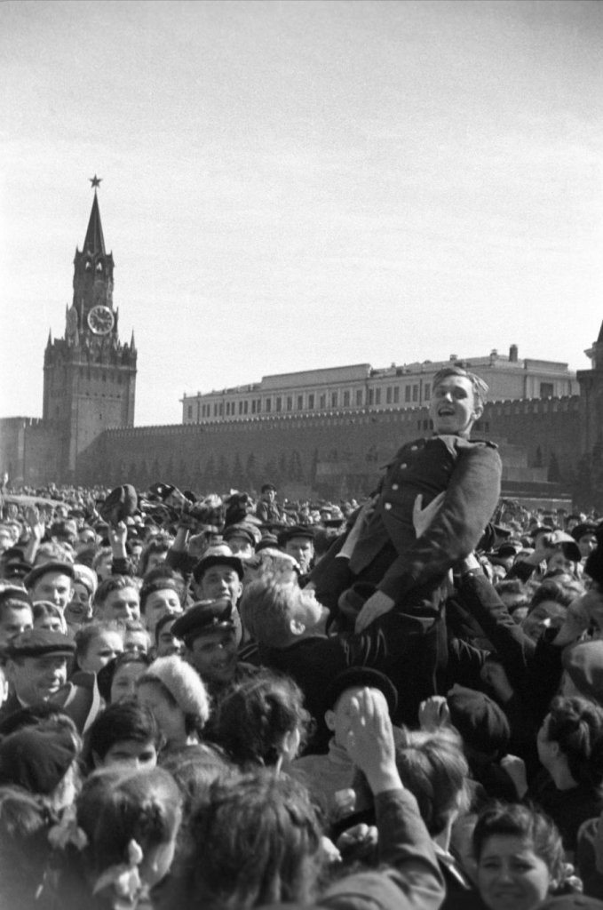
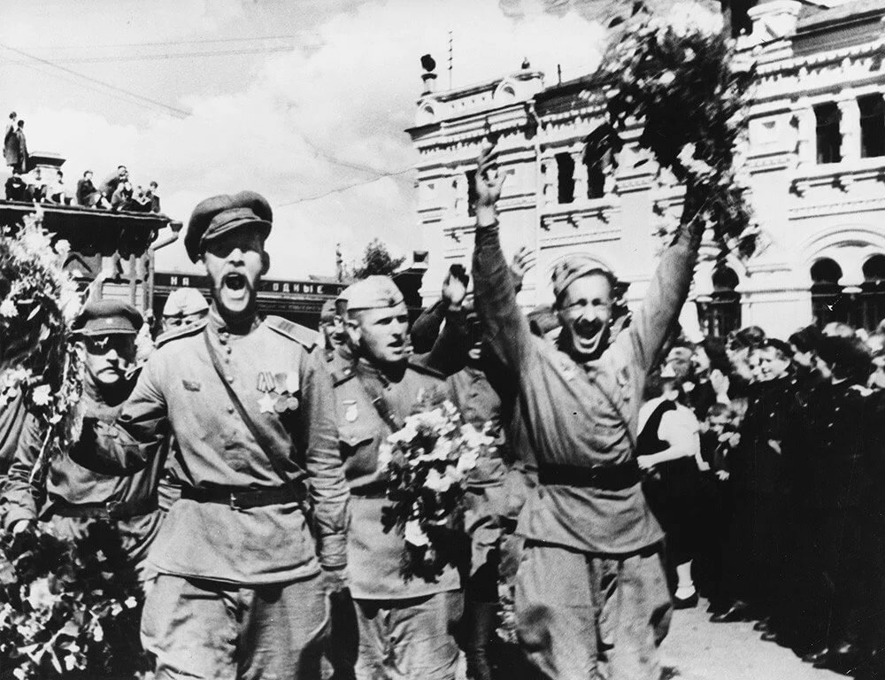
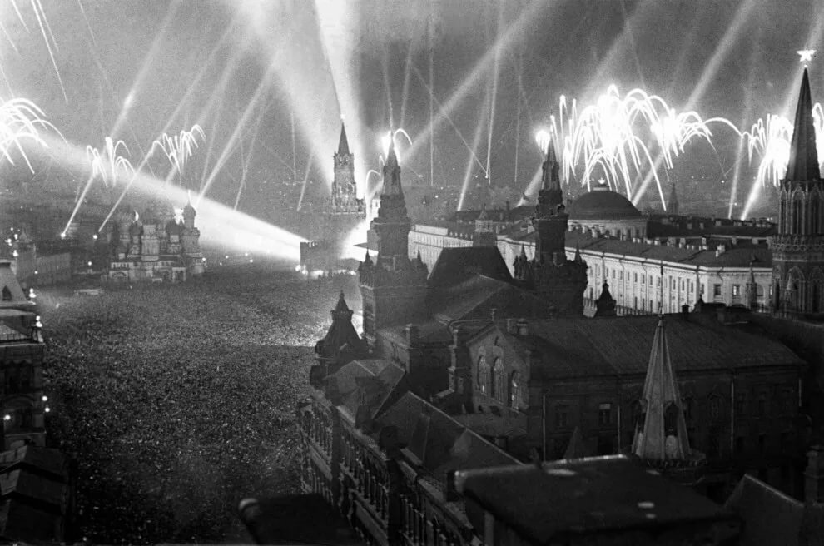

Slide 34
Цена Победы
27 млн.человек погибло
1710 городов и поселков разрушено
70тыс сел и деревень уничтожено
31850 заводов и фабрик взорвано
65 тыс. км железнодорожных путей
1135 шахт

Slide 38
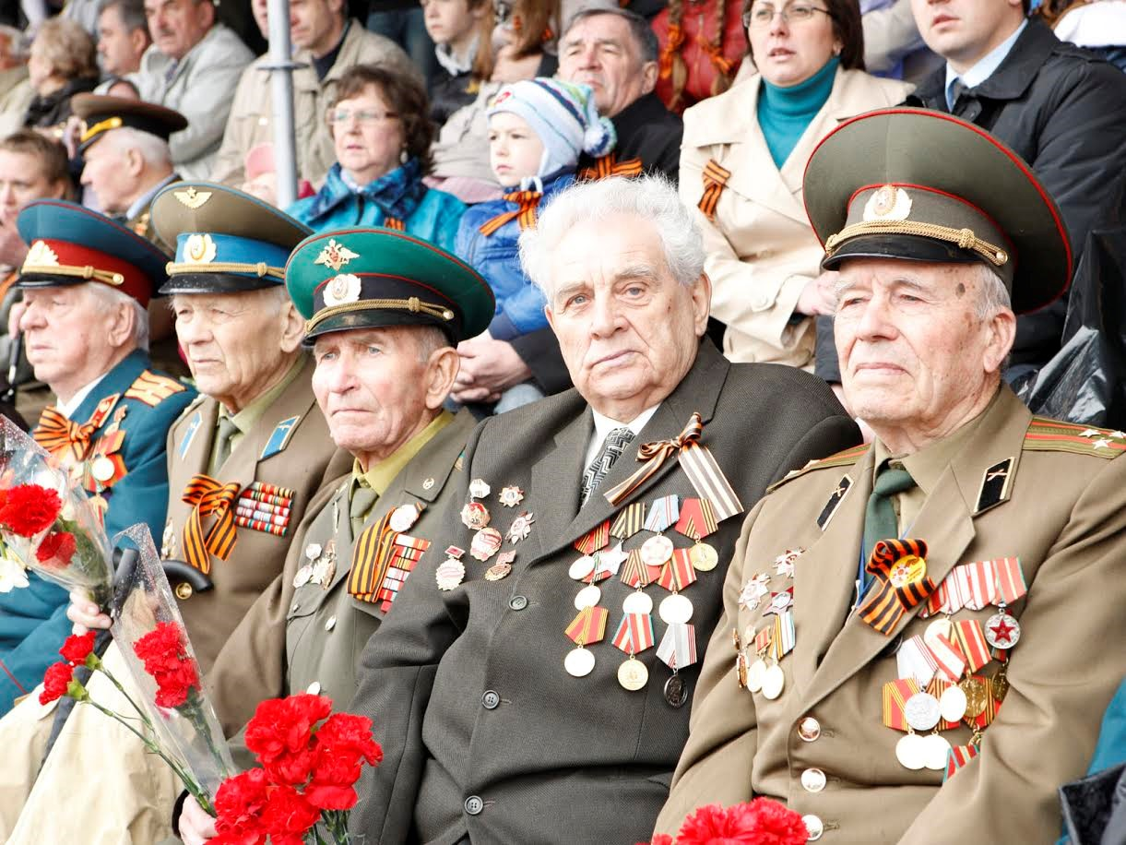

Slide 39
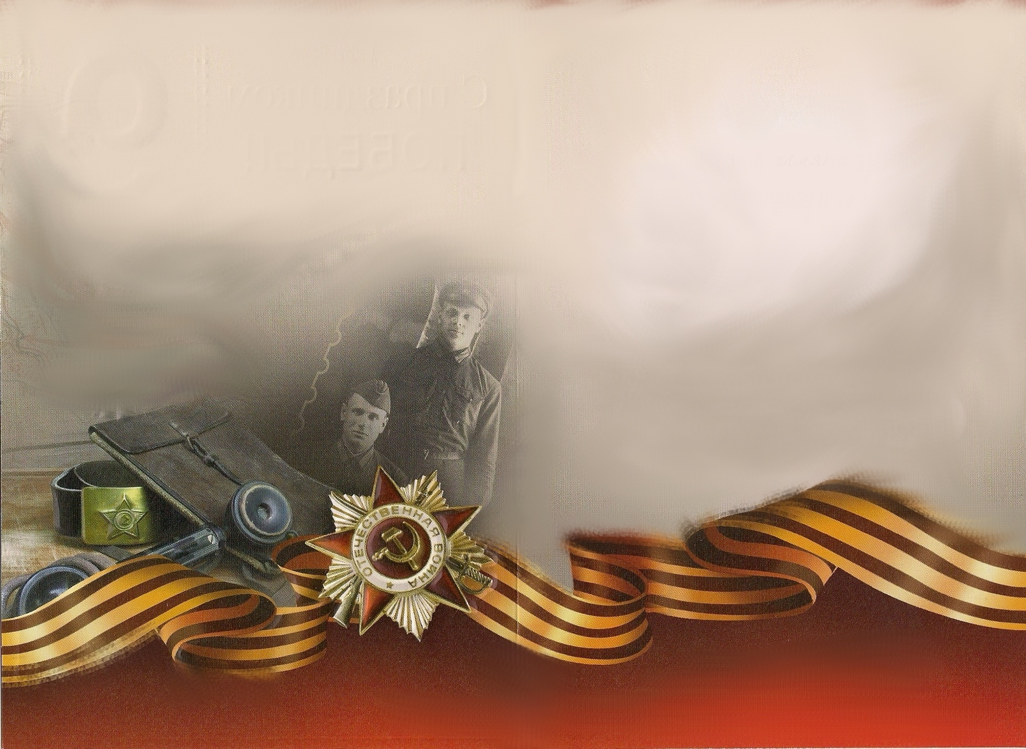

Slide 40
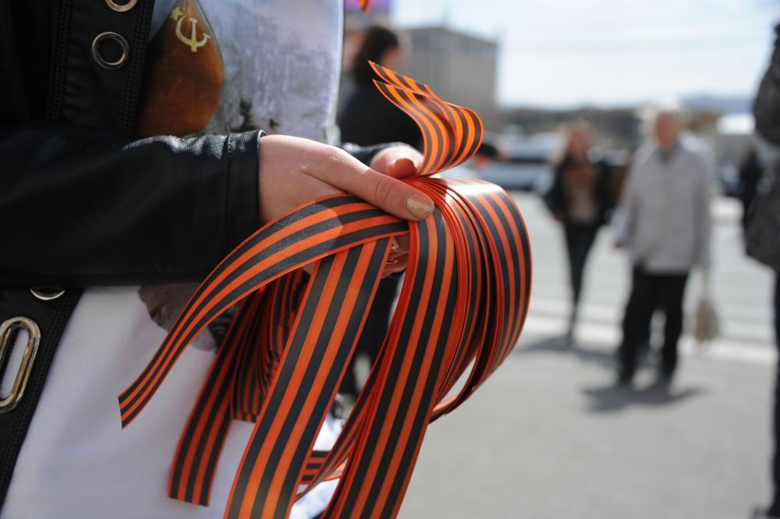
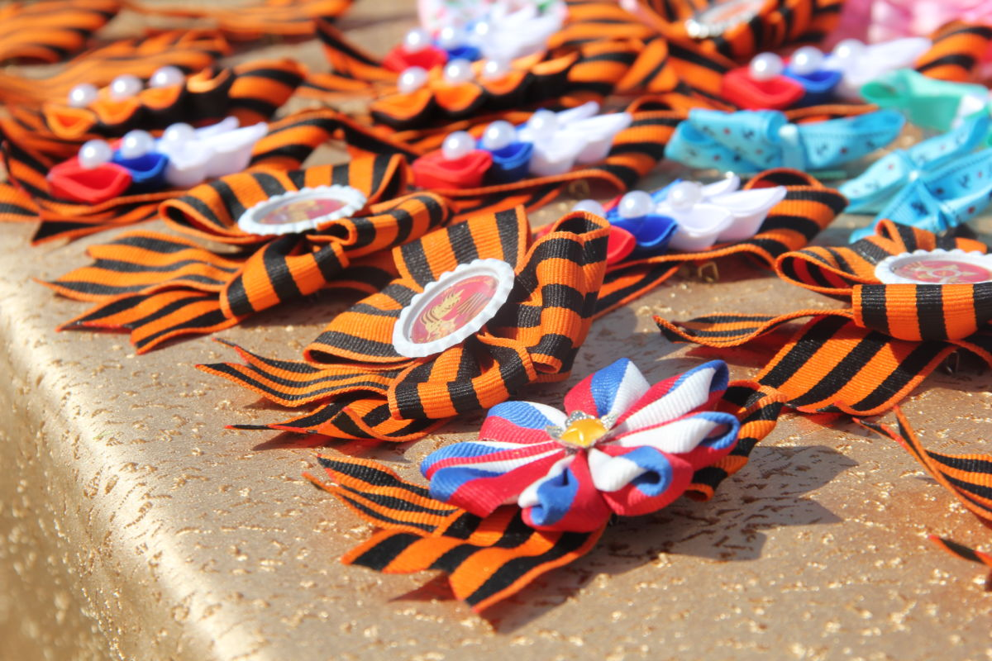

Slide 41
